Slide 1
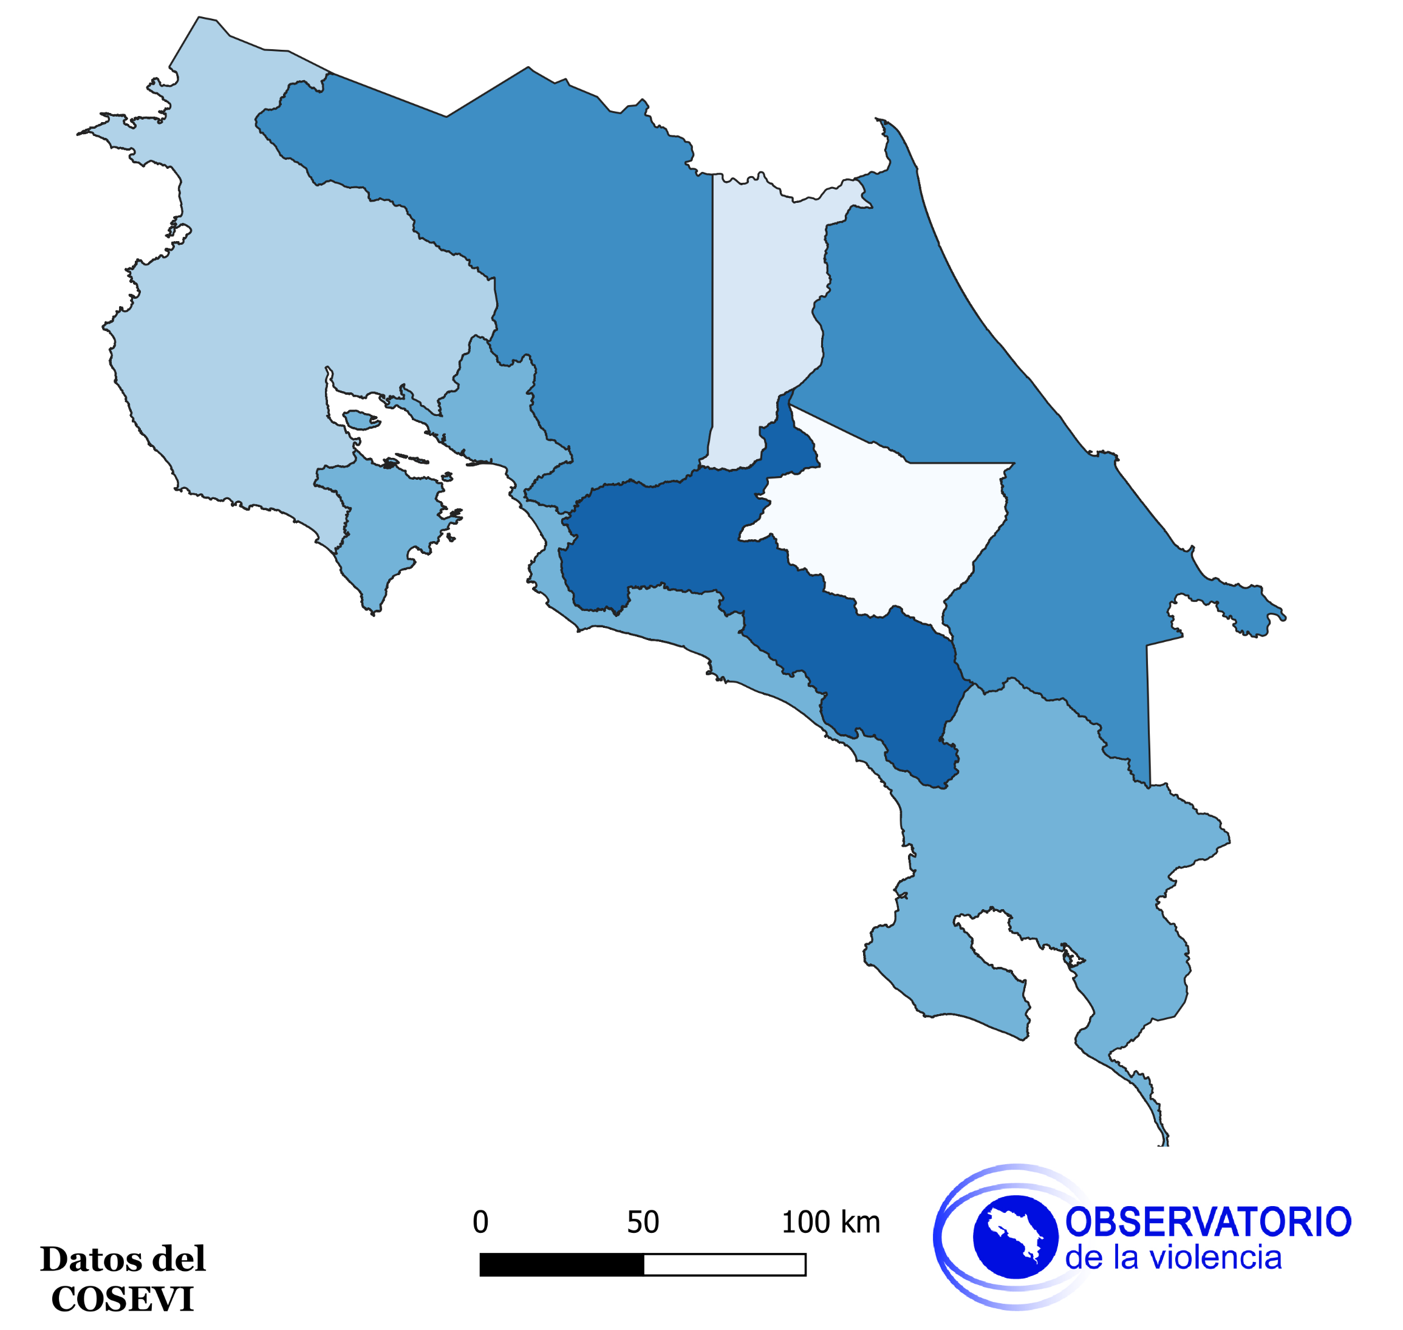
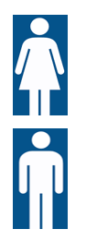

Costa Rica. Muertes en carretera por accidentes de tránsito 2020
ALAJUELA
54
HEREDIA
29
30
LIMON 54
GUANACASTE
SAN JOSÉ
60
20
CARTAGO
PUNTARENAS
53
47
TOTAL
300
253

